Slide 1

Космические носители

Slide 2
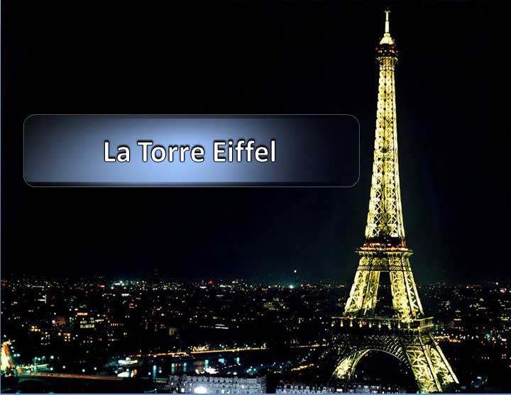
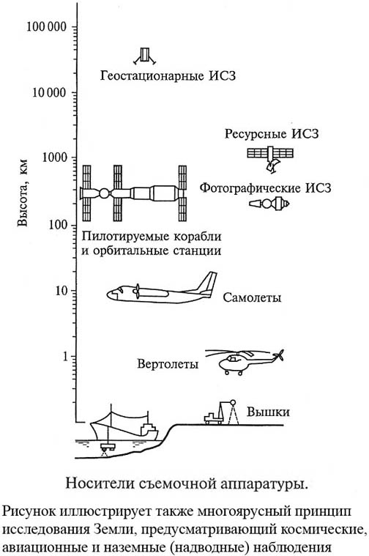

Slide 3

В начале XXI в. на околоземных орбитах одновременно работали несколько десятков космических аппара­тов, выполнявших съемку Земли.

Slide 4

Искусственные спутники Земли
метеорологические
океа­нологические
природно-ресурсные
картографические
разведы­вательные
— наиболее распространенные носители
элект­ронной, а до недавнего времени и фотографической съемочной аппаратуры.

Slide 5

Специализация искусственных спутников Земли
1 Геодезические – используются для определения фигуры Земли, размеров, простроения геодезических сетей

Slide 6

2 Астрономические –
это летающие обсерватории,
которые ведут наблюдения
за звездами, планетами, Солнцем.
3 Метеорологические .

Slide 7

4 Ресурсные спутники – используются для всестороннего изучения Земли
5 Спутники связи – обеспечивают дальнюю телеграфную связь, позволяют получать единую систему телевидения
6 Навигационные спутники – используются для определения планового положения кораблей

Slide 8
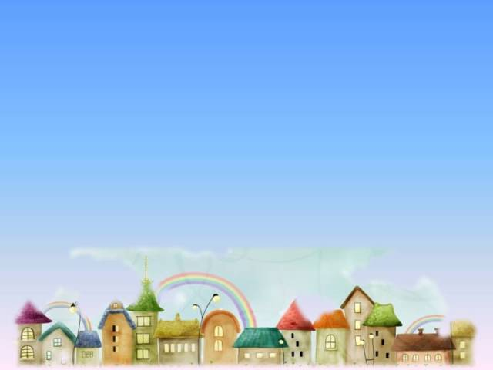
Спутник, свободно летящий в космическом пространстве, хотя и медленно, но произвольно вращается. Для съемки необходимо определенным образом ориентировать и стабилизировать спутник.
Для этого используется так называемая орбитальная ориентация, при которой одна ось спутника, совпадающая с оптической осью съемочной системы, направлена вниз по местной вертикали, дру­гая — по заданному курсу.
Чем лучше ориентация спутника, тем точ­нее географическая привязка и другая обработка полученных сним­ков по орбитальным данным.

Slide 9
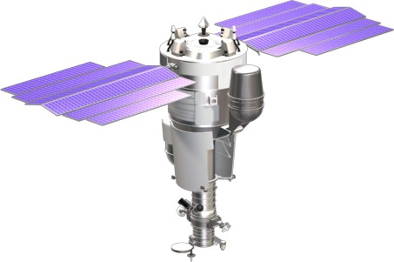
Отечественная космическая система «Ресурс»

Slide 10
Отечественная космическая система «Ресурс»
создавалась как общегосударствен­ная постоянно действующая система для изучения природных ре­сурсов и контроля окружающей среды, обеспечивающая получе­ние геоинформации двух видов — базовой (фотографической) и оперативной (передаваемой по радиоканалам).

Slide 11

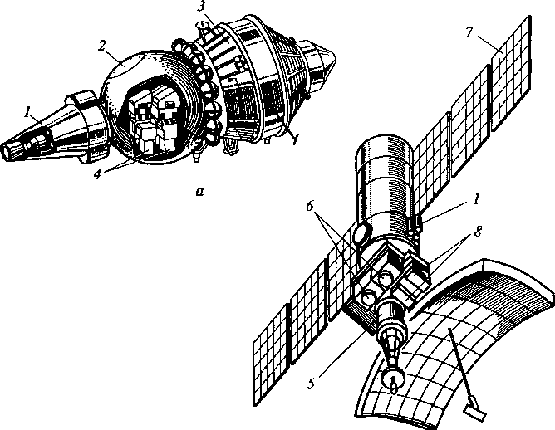
Космические аппара­ты Ресурс-Ф (а) и Ресурс-О (б):
1 — корректирующая двигатель­ная установка; 2 — спускаемый аппарат;
3 — приборный отсек; 4 — фотоаппаратура; 5 — систе­ма ориентации; 6 — многозональ­ный сканер среднего разрешения МСУ-СК; 7 — солнечные бата­реи; 8 — многозональный сканер высокого разрешения МСУ-Э

Slide 12

Вся обработка видеоинформа­ции, полученной
со спутников, делится на предварительную (межотраслевую) и тематическую (отраслевую).
Предварительная обработка заключается в приведе­нии материалов космических съемок к виду, наиболее пригодно­му для последующего тематического анализа и интерпретации отраслевыми потребителями. Она предусматривает устранение не­избежных искажений и помех снимков, обусловленных как тех­ническими причинами, так и природными факторами.
Это так называемая коррекция снимков,
которая бывает геометрической и
радиометрической.

Slide 13
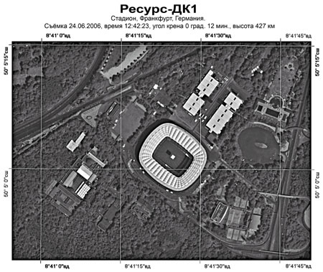

Slide 14
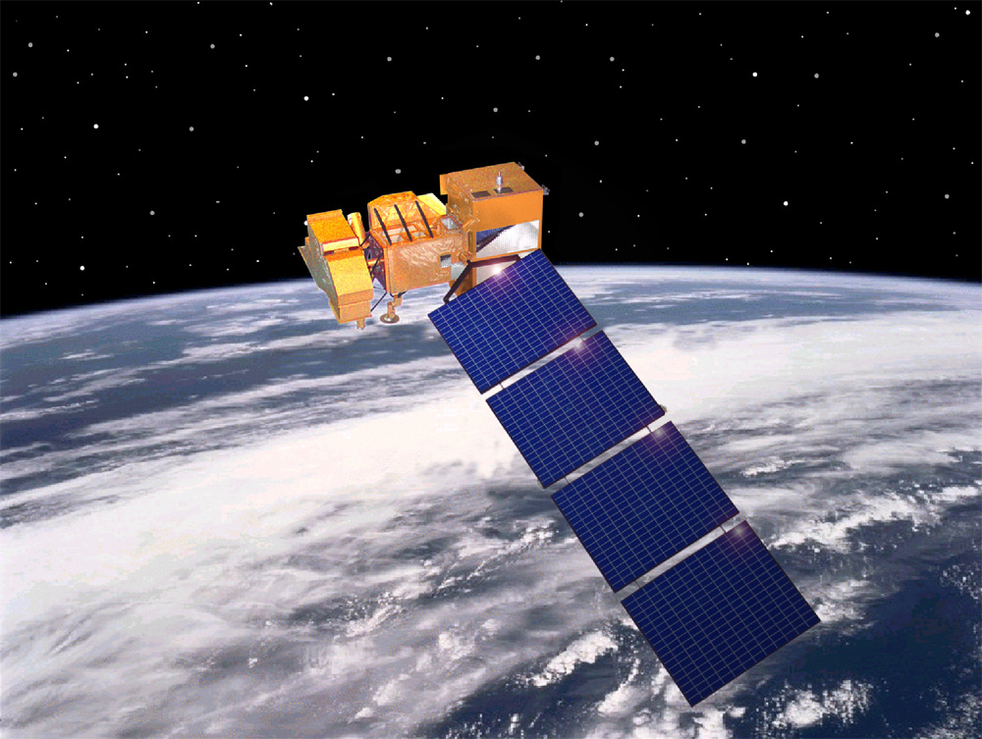
Американская космическая система «Landsat-7»

Slide 15

За 16 дней спутник
может покрыть сканерной многозональной съемкой всю поверх­ность Земли. Цифровая информация со спутников по радиокана­лам передается на наземные пункты приема, которые оборудова­ны во многих странах

Slide 16
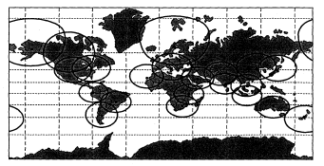
Зоны приема наземными станциями снимков со спутника Landsat

Slide 17

Результаты съемок, прошедшие
предварительную компьютерную обработку,
представляют в циф­ровом виде.
Служба распространения архивированных снимков
через сеть Интернет делает их доступными потребителям разных стран.
Снимки со спутников Landsat, на которых отчетливо изоб­ражаются
природно-территориальные комплексы — сельскохозяй­ственные поля,
городские населенные пункты, применяются во многих странах мира для геологических,
географических, эколо­гических исследований и тематического картографирования.

Slide 18
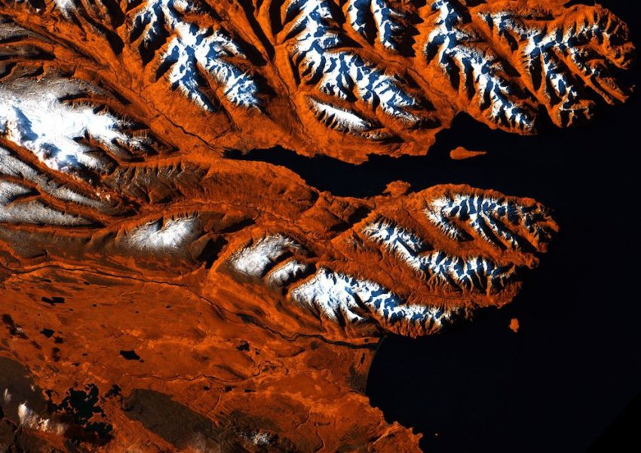
Блэк-Хиллс, штат Южная Дакота, США

Slide 19
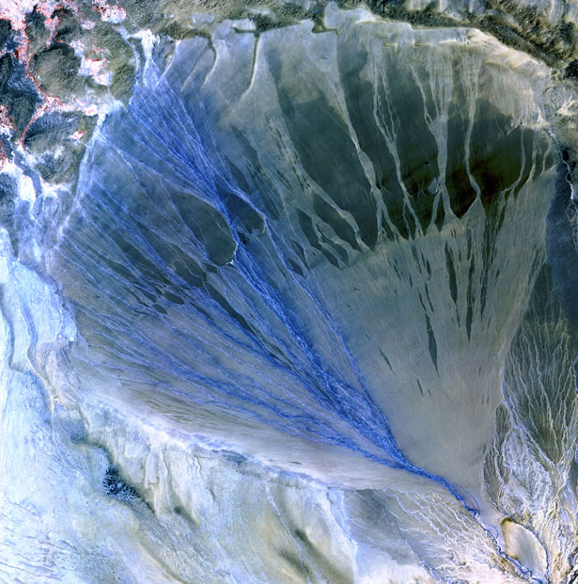
У вершины аллювиального конуса между горными кряжами Куньлунь и Алтын, Синьцзян, Китай

Slide 20
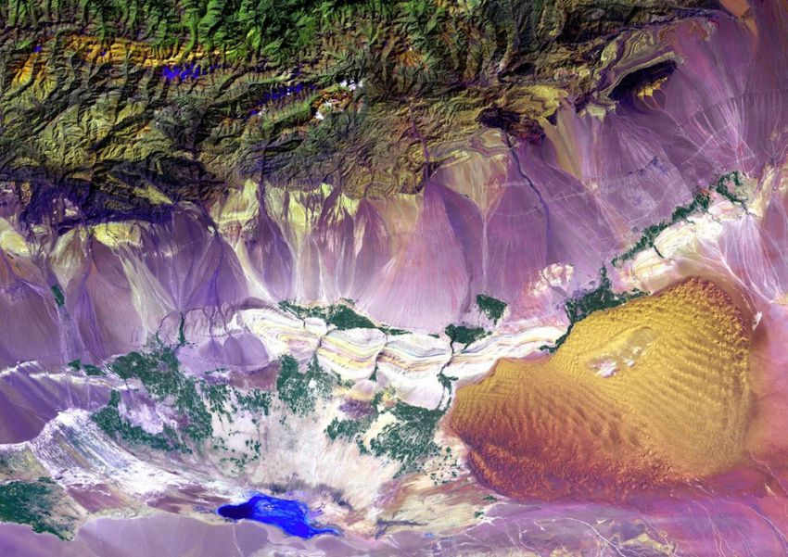
Кабо-Сан-Антонио, юго-восток часть Буэнос-Айреса, Аргентина

Slide 21
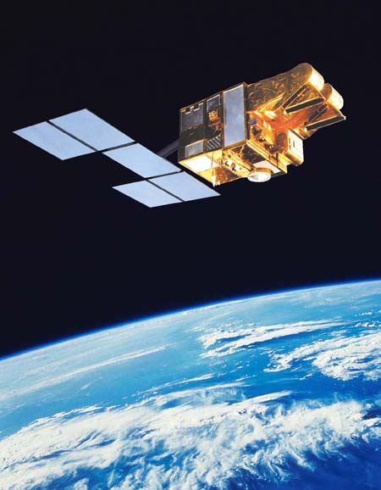
Французская космическая система SPOT

Slide 22

Съемка выполняется с высоты 800 км и
по­зволяет более часто производить повторную съемку.
Снимки имеют сравнительно высокое разрешение — на них можно распознать отдельные го­родские здания.
Космическая система SPOT обеспечивает
значи­тельную часть мировой потребности в снимках такой детально­сти, которые используются для обновления топографических карт средних масштабов, для инвентаризации земельных, водных и лесных ресурсов.

Slide 23
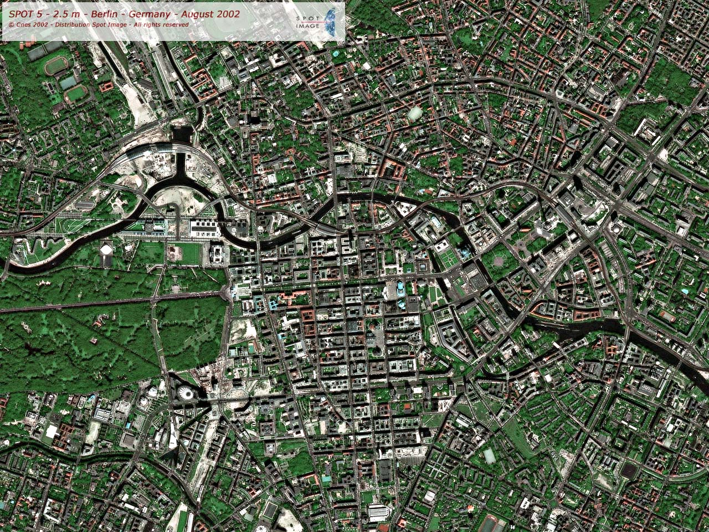

Slide 24
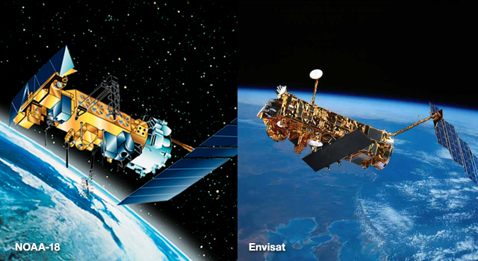
Спутники серии NOAA

Slide 25
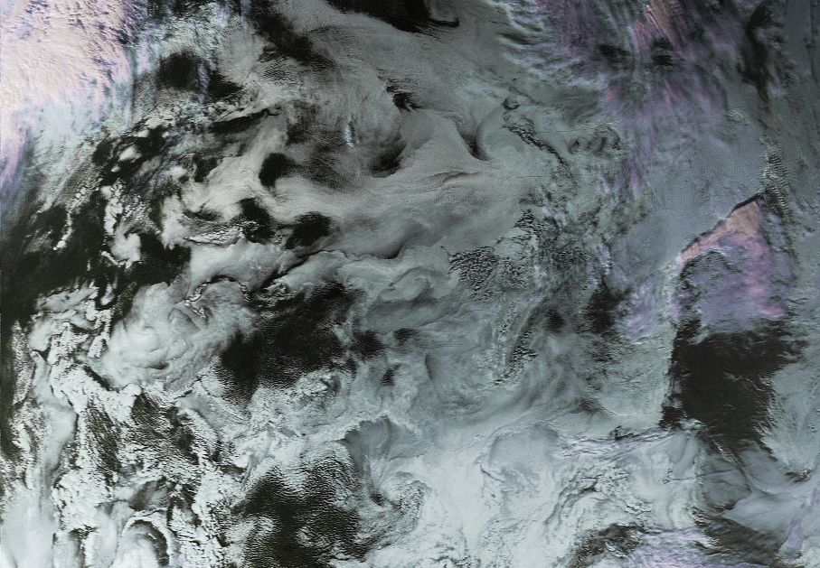

Slide 26
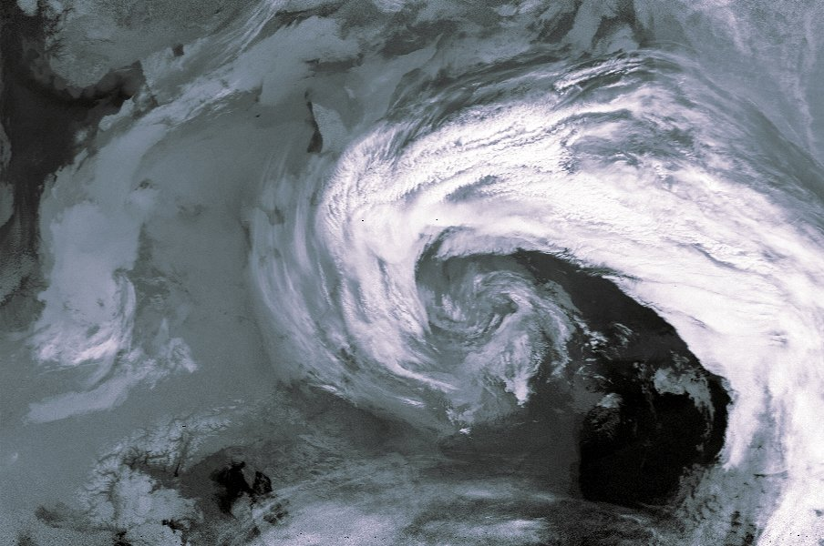

Slide 27
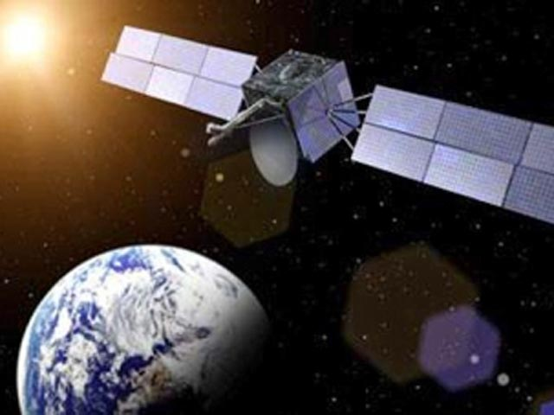
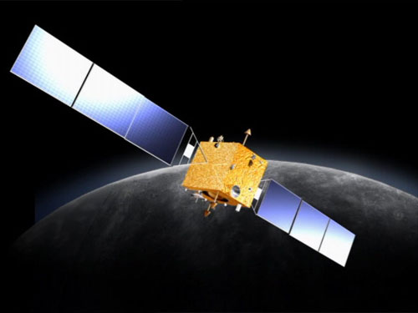
Военные спутники

Slide 28
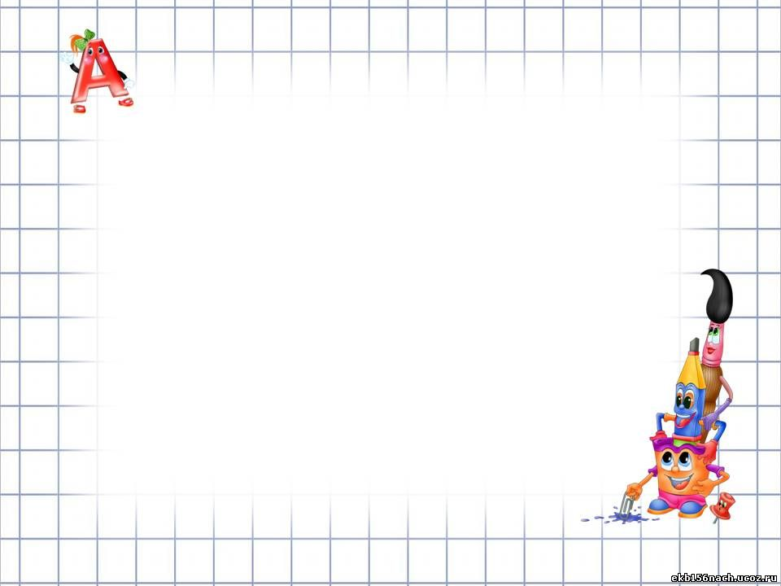
Пилотируемые космические корабли и орбитальные станции
Первым фотографировил из космоса, в 1961 г. летчик-космонавт СССР Г. С. Титов с борта корабля Восток-2, в пилотируемых космических полетах выполнялось
фо­тографирование земной поверхности, что было особенно важно в начальный период освоения космоса.
Космический корабль Союз-22 имел специальный
фотоот­сек, в котором размещалась многозональная фотокамера МКФ-6.
Полученные в недельном экспериментальном полете высококачественные снимки масштаба
1:2 ООО ООО послужили ос­новой для разработки
методов использования многозональной ви­деоинформации в
геолого-географических исследованиях.

Slide 29

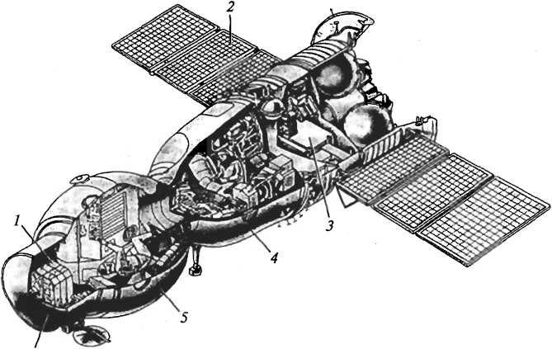
Схема космического корабля Союз-22:
1 — многозональная фотокамера МКФ-6; 2 — солнечные батареи; 3 — приборно-агрегатный отсек; 4 — спускаемый аппарат; 5 — орбиталь­ный отсек; 6 — фотоотсек

Slide 30

Большие возможности для экспериментальных съемок и инструментально-визуальных наблюдений земной поверх­ности предоставляют орбитальные станции, имеющие для этого несколько люков.
Наличие экипажа на борту обеспечивает
реали­зацию многоплановых, гибко меняемых программ съемок, пре­дусматривающих, в частности, замену аппаратуры новой, до­ставляемой грузовыми кораблями.

Slide 31
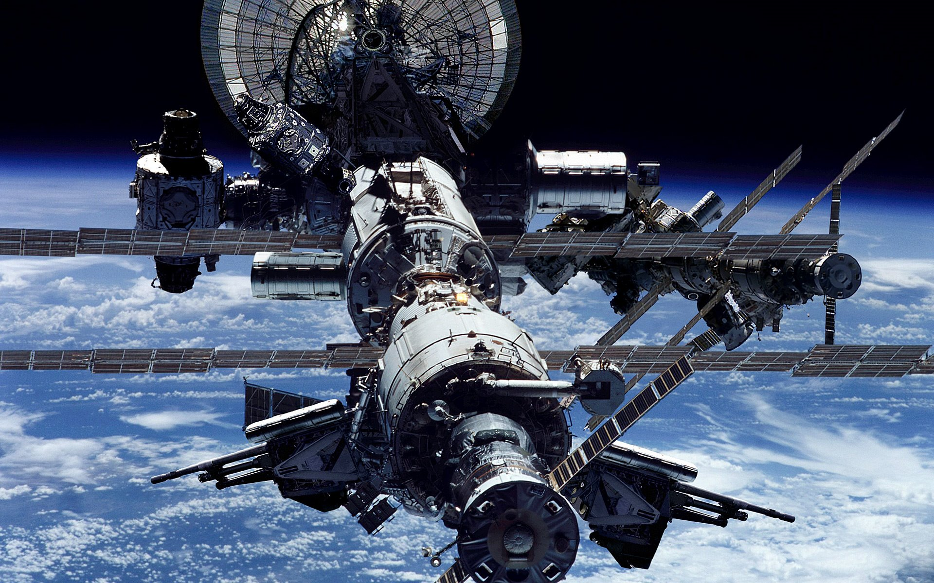
МКС была введена в строй в 1998 году, в проекте участвуют 16 стран мира (Россия, США, Япония, Франция, Великобритания, Германия, Испания, Италия, Канада, Бельгия, Бразилия, Швейцария, Норвегия, Швеция, Нидерланды и Дания)

Slide 32
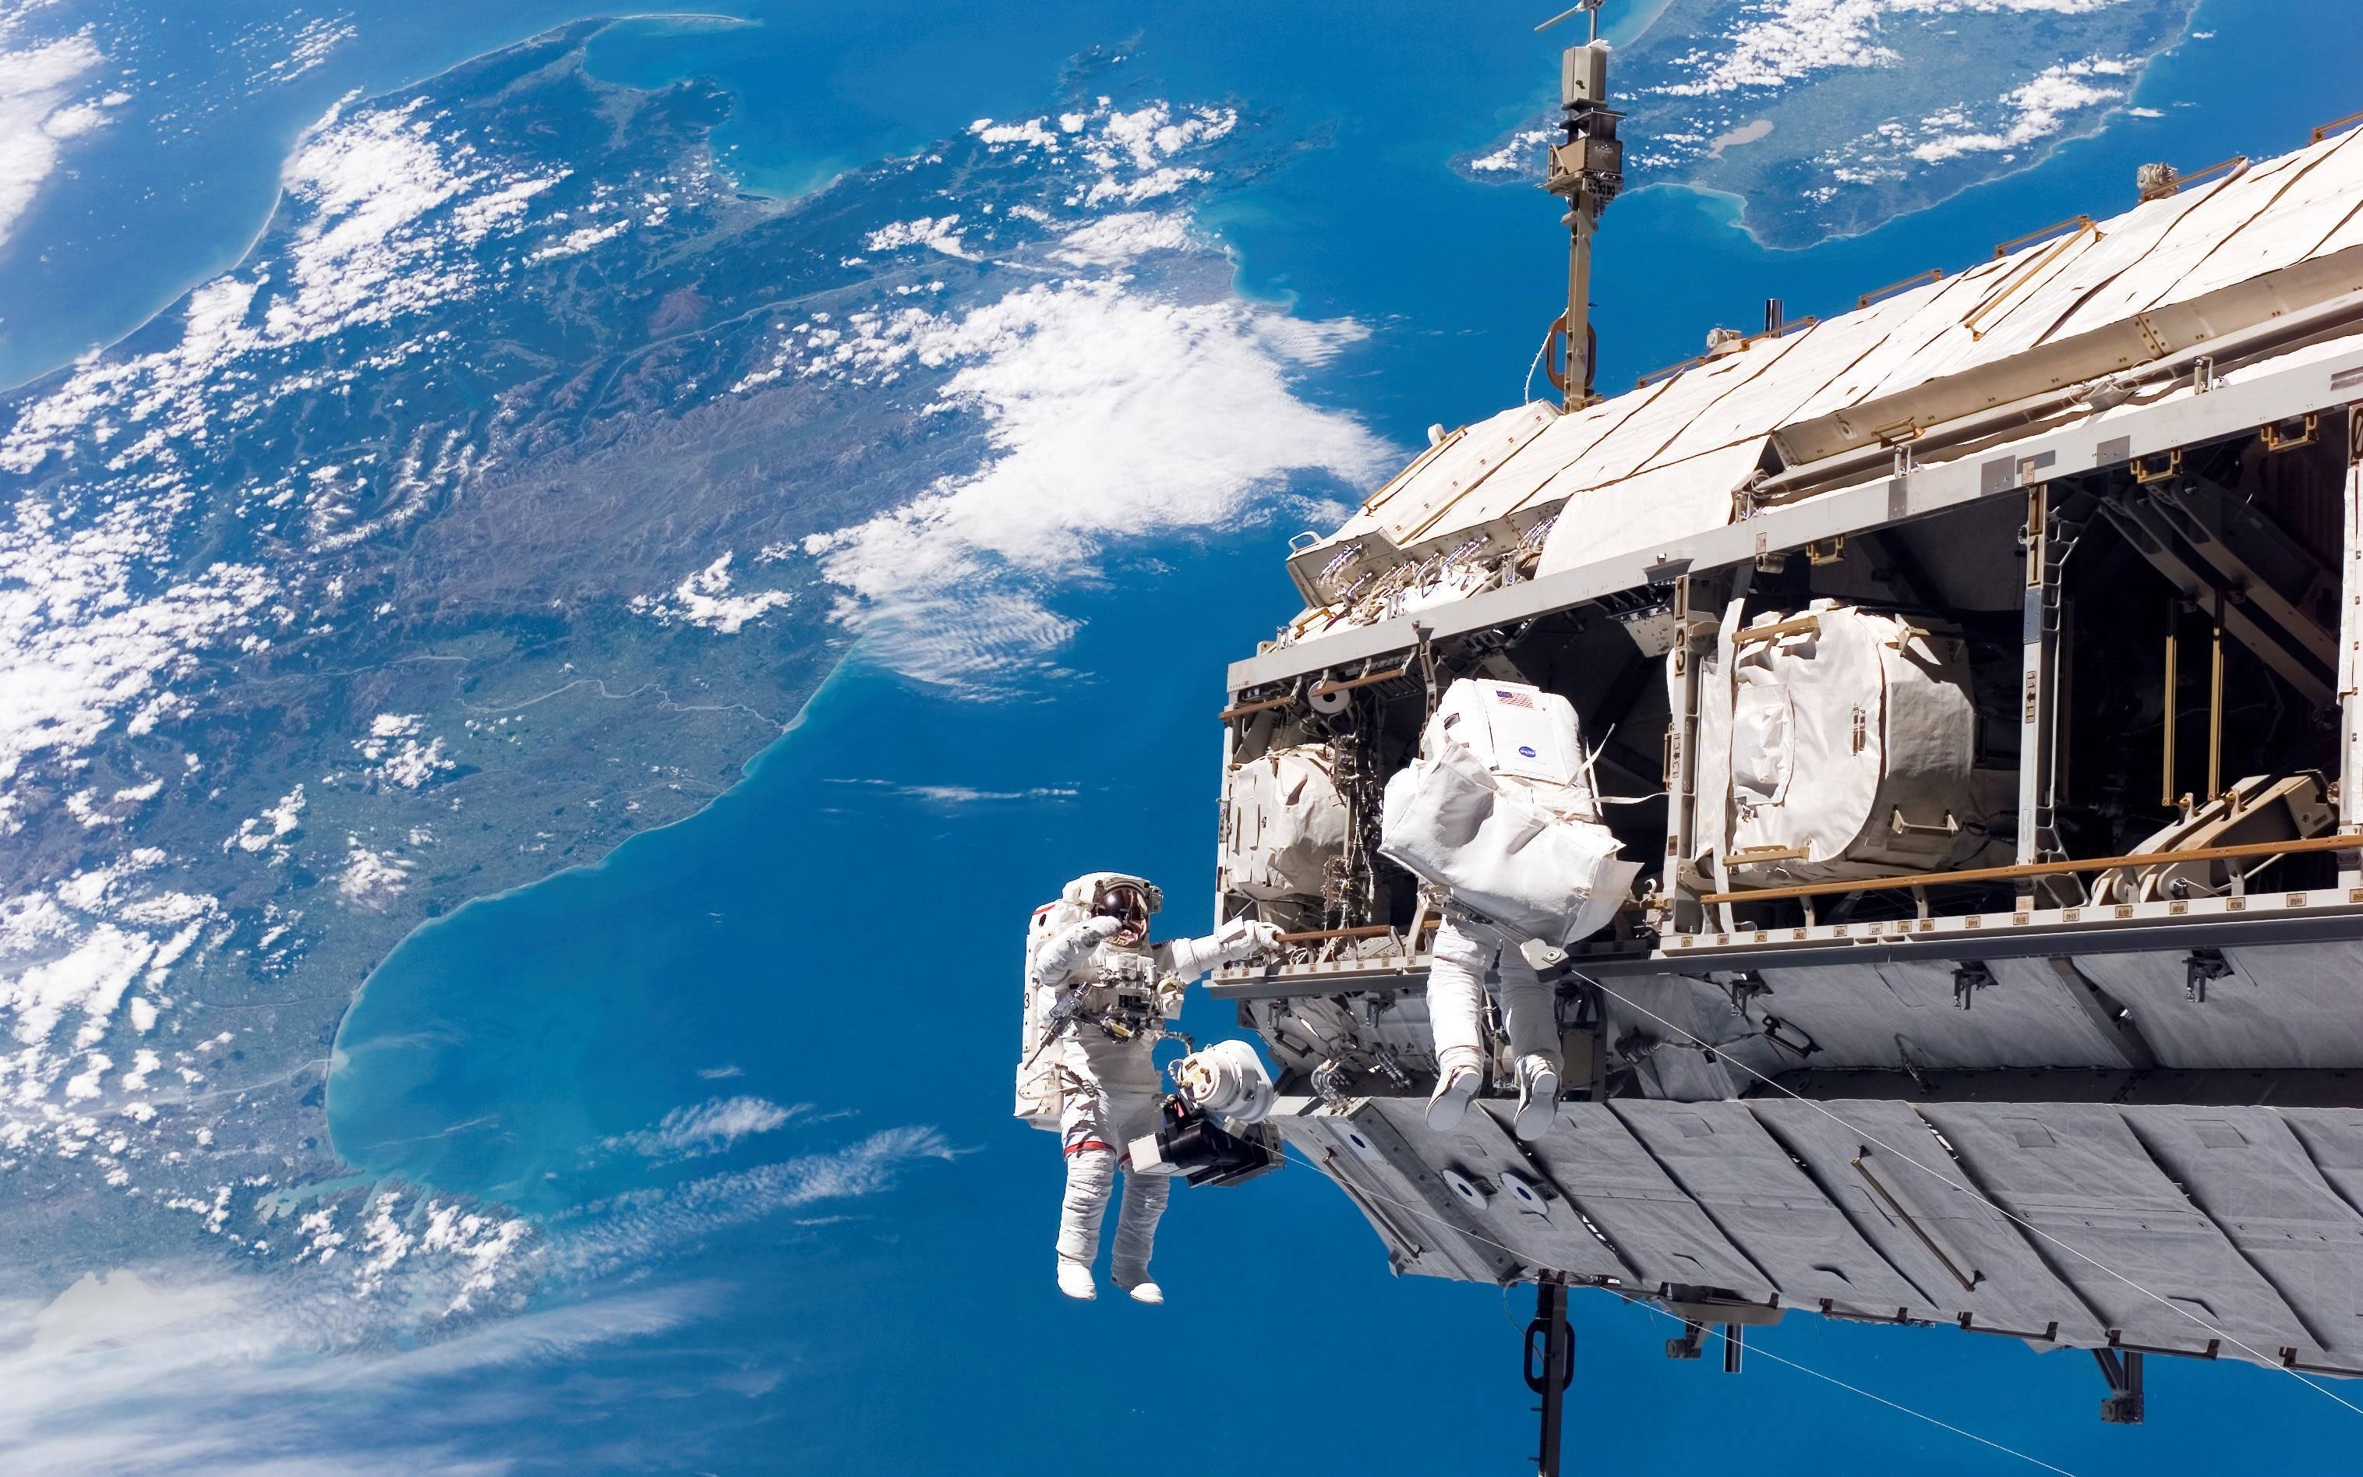

Slide 33
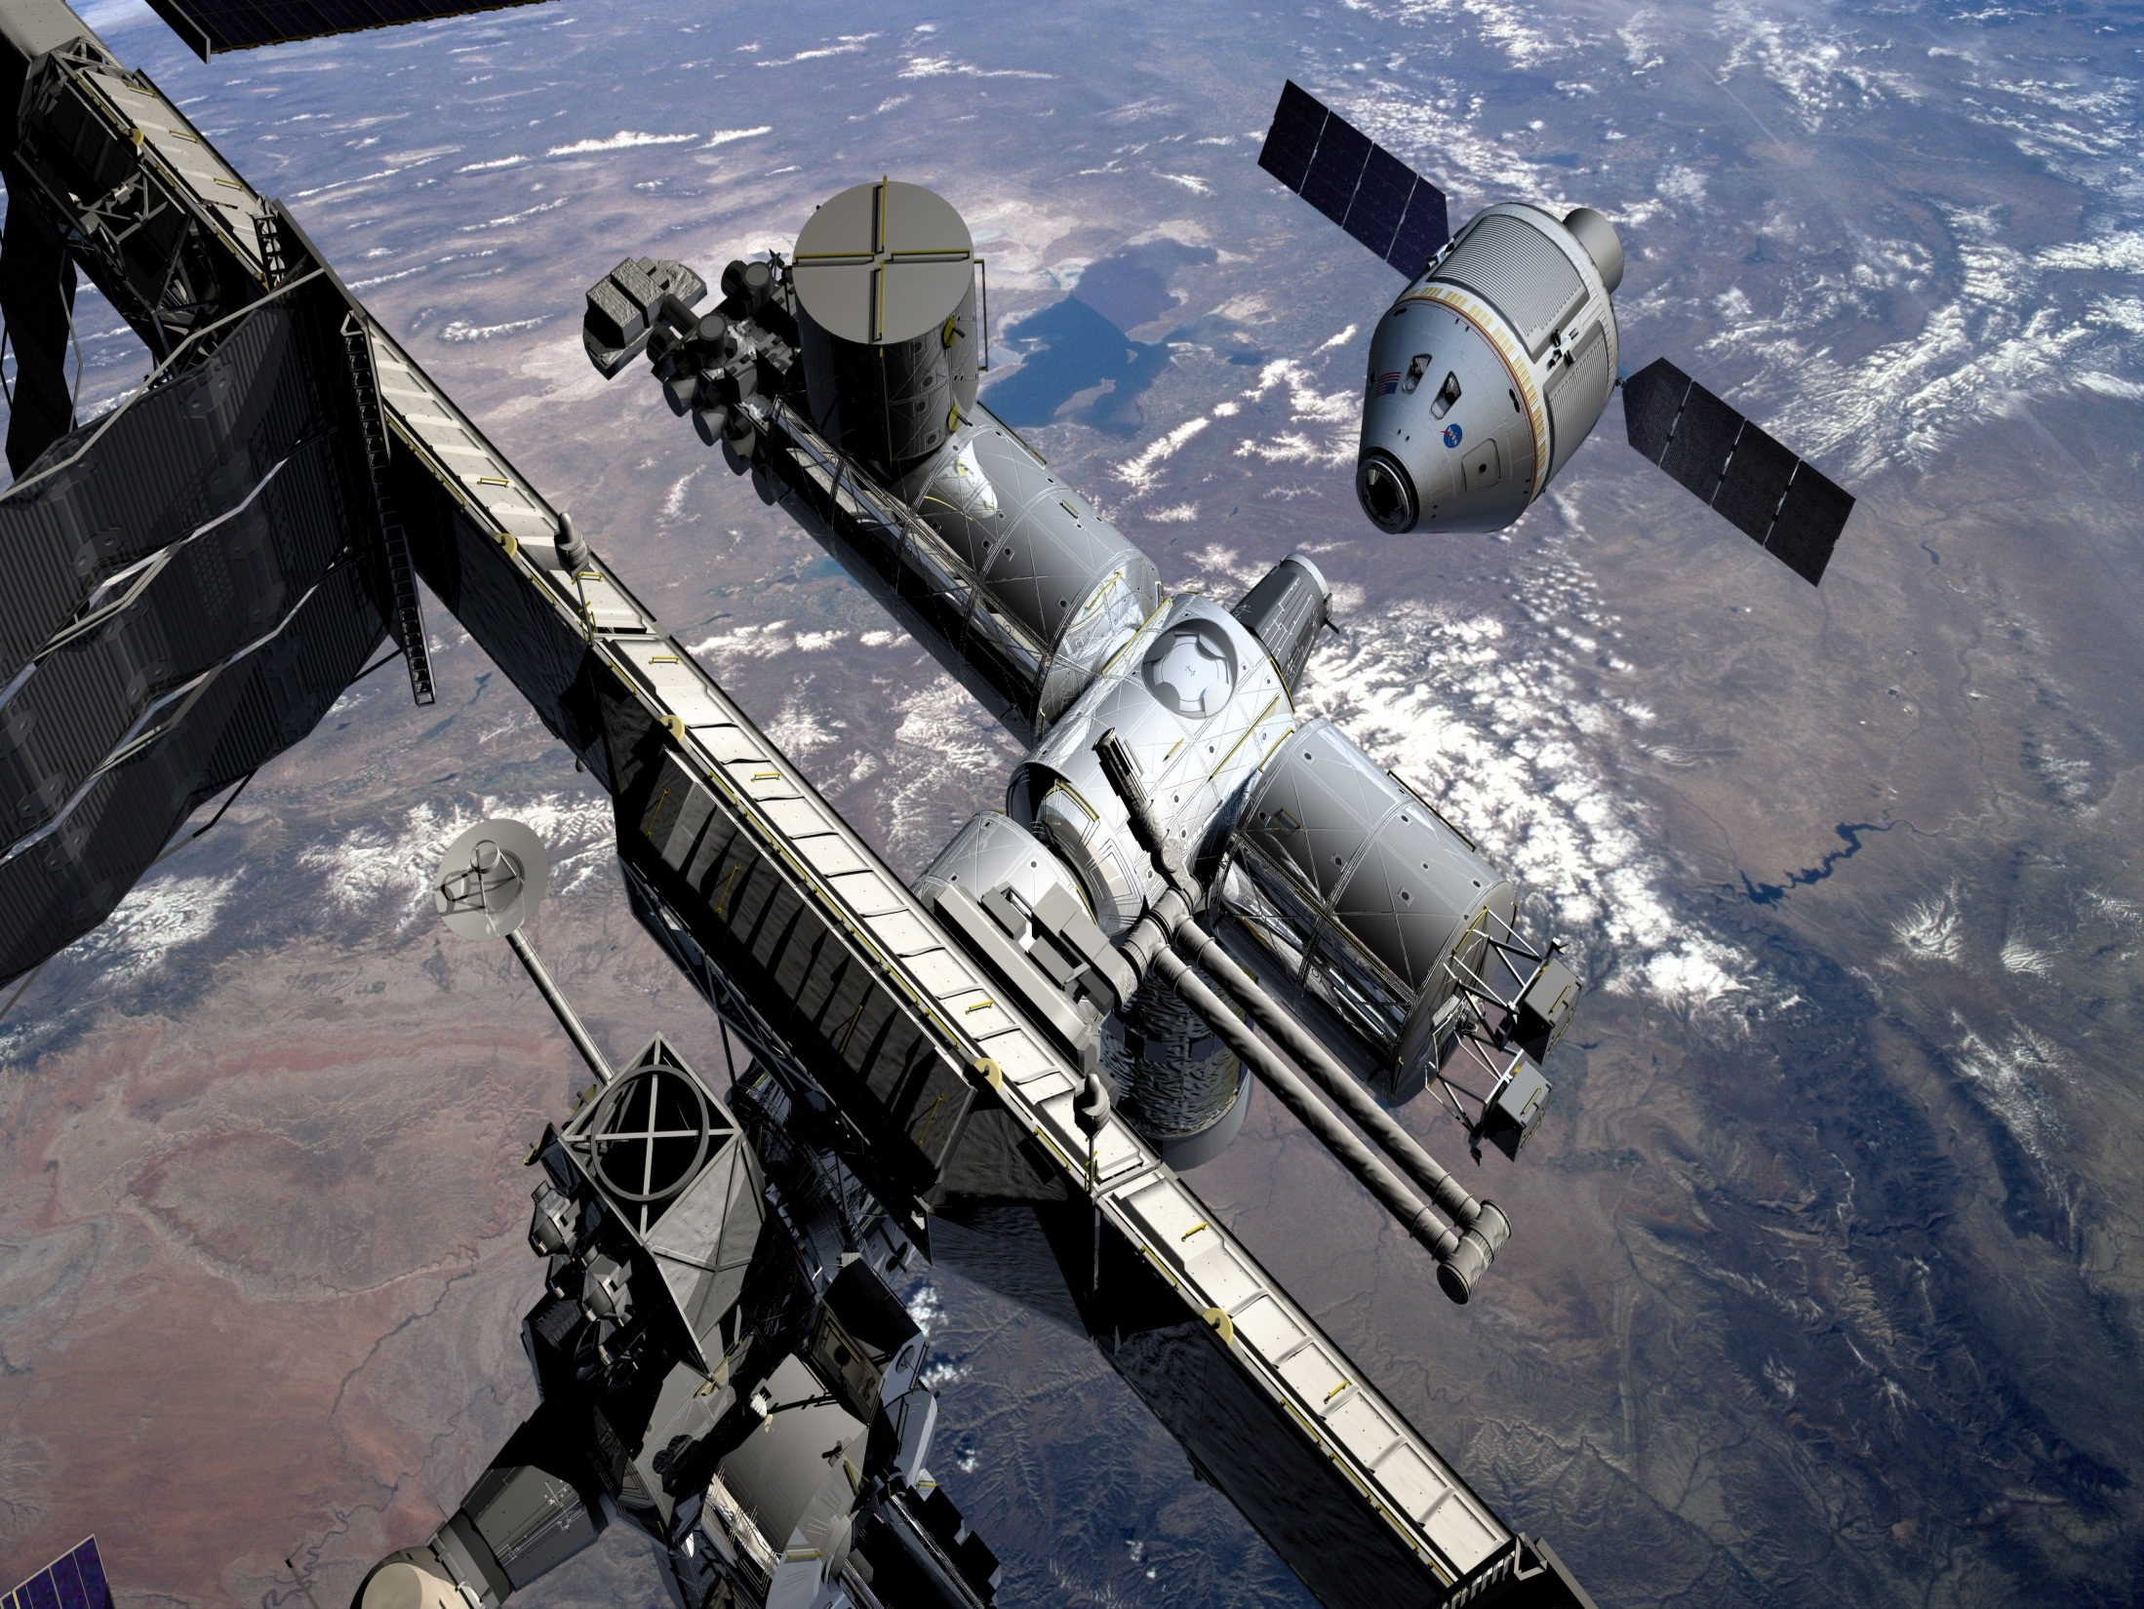

Slide 34
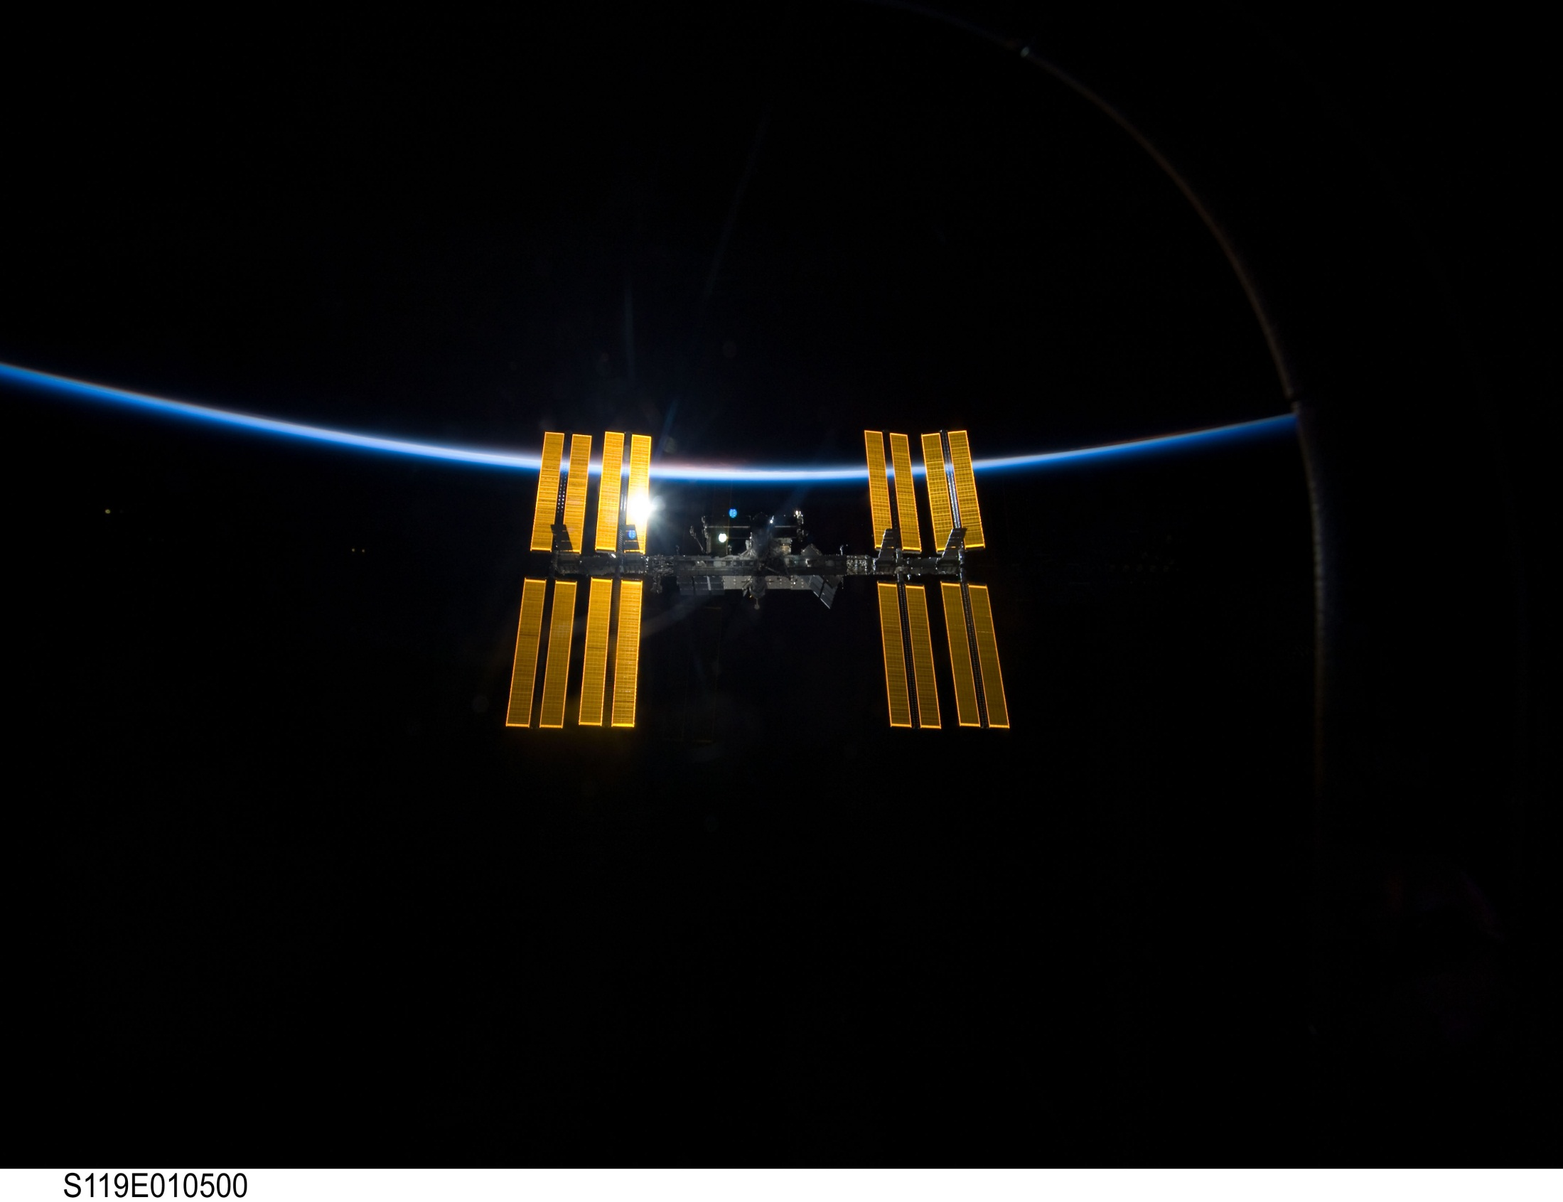

Slide 35

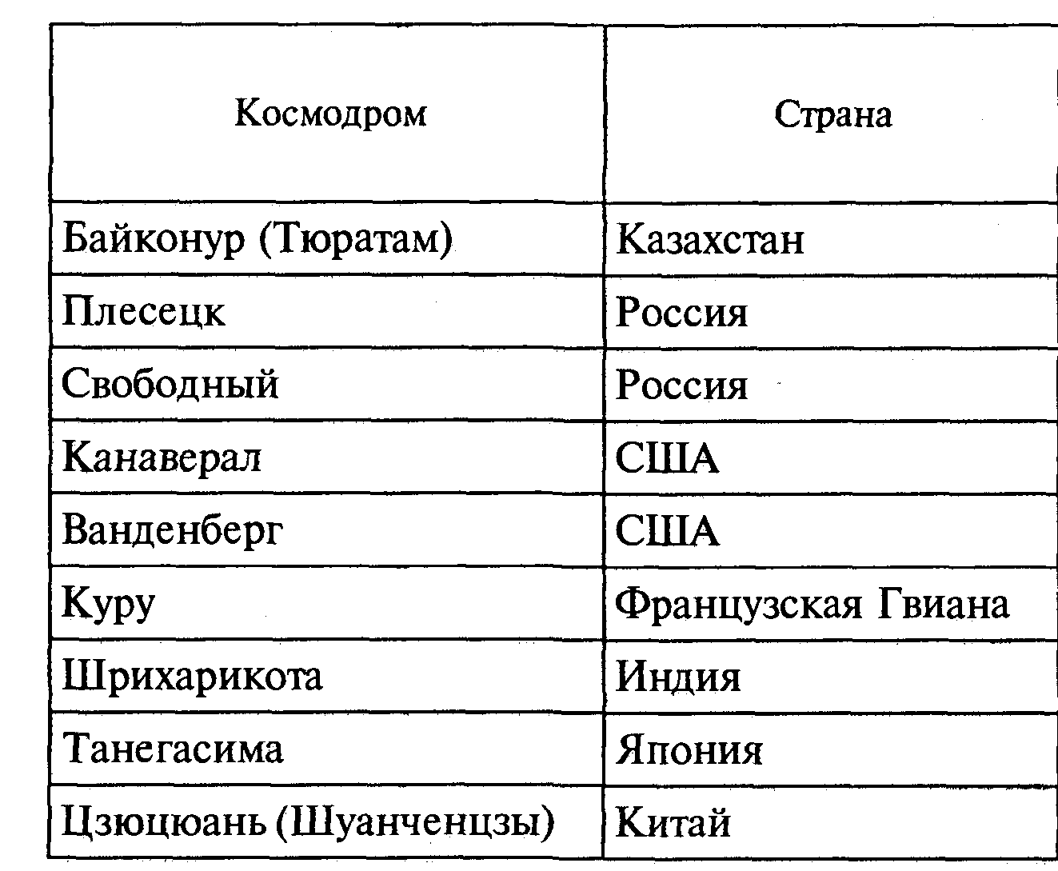
Орбитальные съемки поверхности Земли
При планировании космической съемки в соответствии с ее назначением выбирают оптимальную высоту полета спутника, наклонение орбиты и время старта. Существенное значение имеет и географическое положение космодрома, с которого произво­дится запуск спутника. В настоящее время космодромами распола­гают многие страны

Slide 36
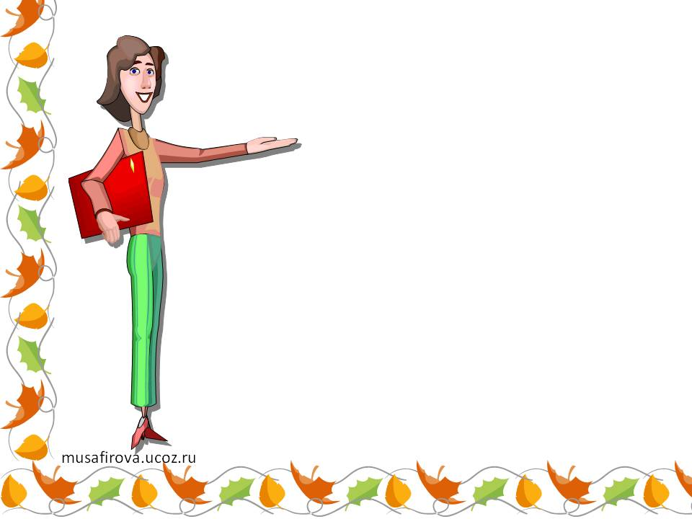
По характеру покрытия земной поверхности космическими снимками можно выделить:
одиночное фотографирование,
маршрутную,
прицельную
и глобальную съемку.

Slide 37

Одиночное (выборочное) фотографирование выполняется кос­монавтами ручными камерами. Снимки обычно получа­ются перспективными со значительными углами наклона.
Маршрутная съемка земной поверхности производится вдоль трассы полета спутника. Ширина полосы съемки зависит от вы­соты полета и угла обзора съемочной системы.
Прицельная (выборочная) съемка предназначена для получения снимков специально заданных участков земной поверхности в сто­роне от трассы.
Глобальную съемку производят с геостационарных и полярно­орбитальных спутников.

Slide 38

Разновидности космических съемок
Различают:
фотографическую (черно-белую, цветную, спектрозональную);
сканерную (оптико-механического и оптико-электронного сканирования) съемки в видимом и ближнем инфракрасном диапазоне;
тепловую инфракрасную съемку;
мик­роволновую радиометрическую
радиолокационную съемки.

Slide 39
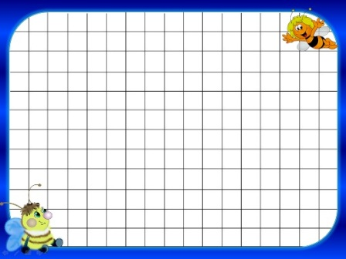
При наиболее распространенных пассивных съемках регистрируется ес­тественное отраженное солнечное или собственное излучение Зем­ли, а при активных — отраженное земной поверхностью искус­ственное излучение, посланное с носителя.

Slide 40

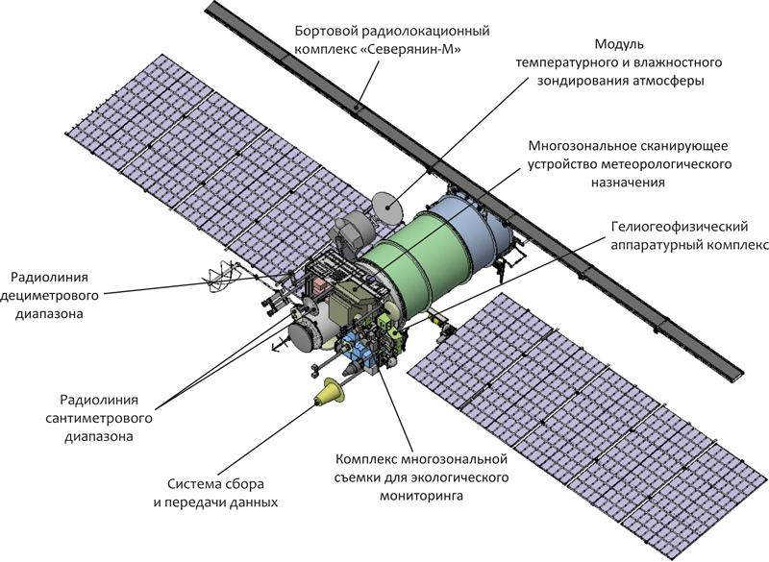
Искусственный спутник Земли «Метеор-М»

Slide 41
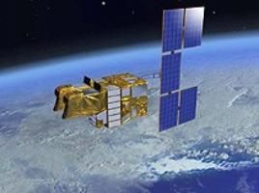
Искусственный спутник Земли «Spot-5»

Slide 42
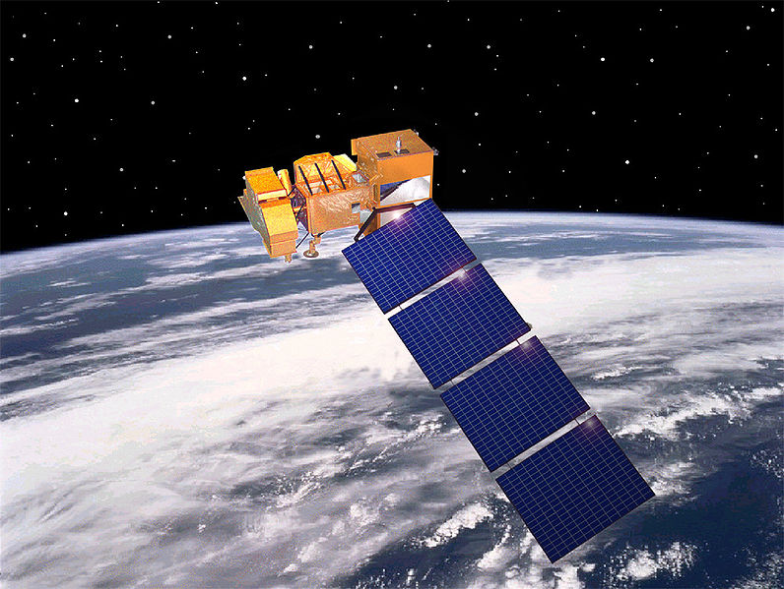
Искусственный спутник Земли «Landsat-7»

Slide 43

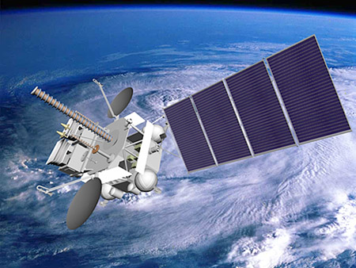
Искусственный спутник Земли «Электро-Л» (геостационарный)

Slide 44
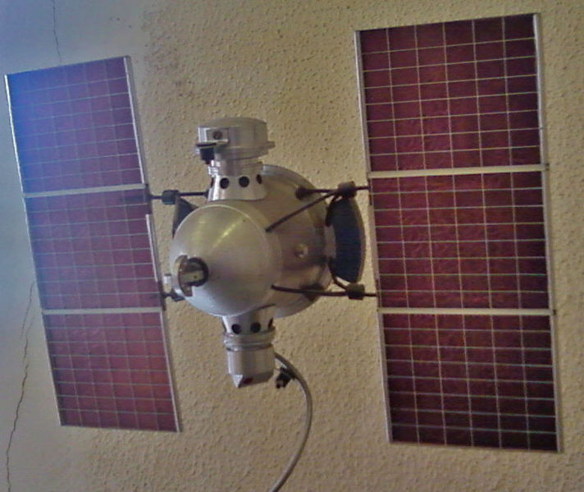
Искусственный спутник Земли «КОСМОС»

Slide 45
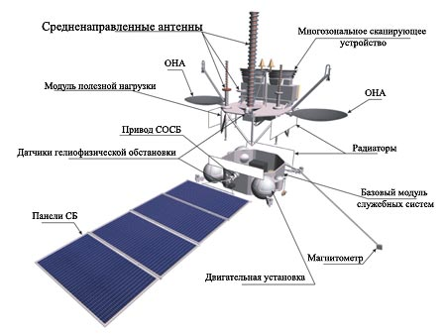

Slide 46
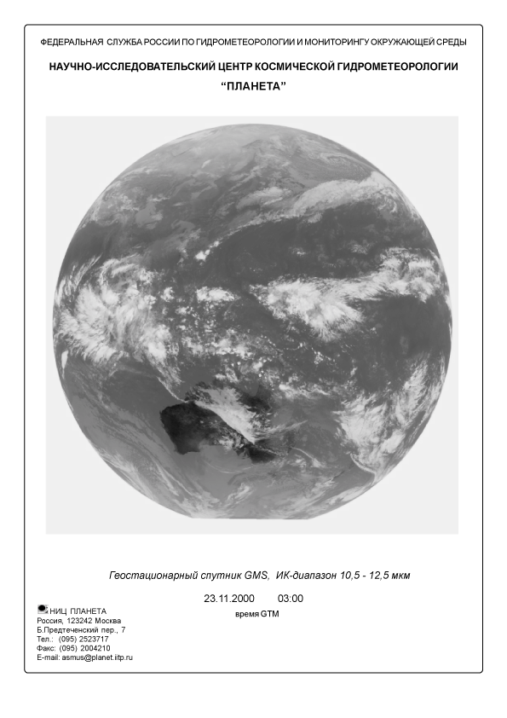

Slide 47
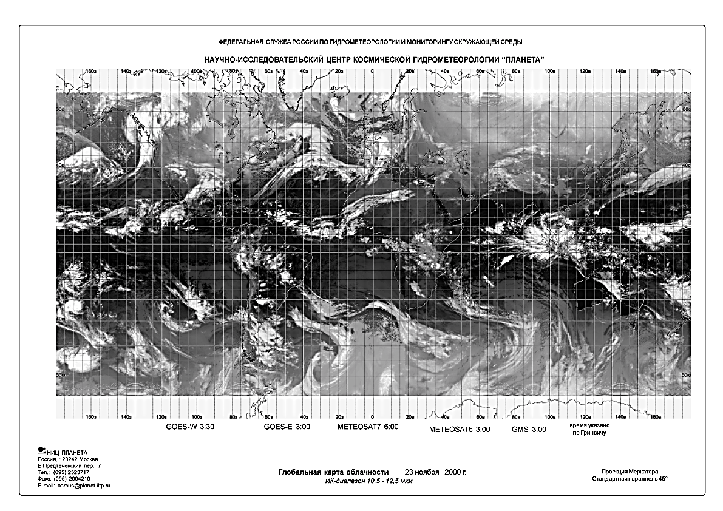

Slide 48
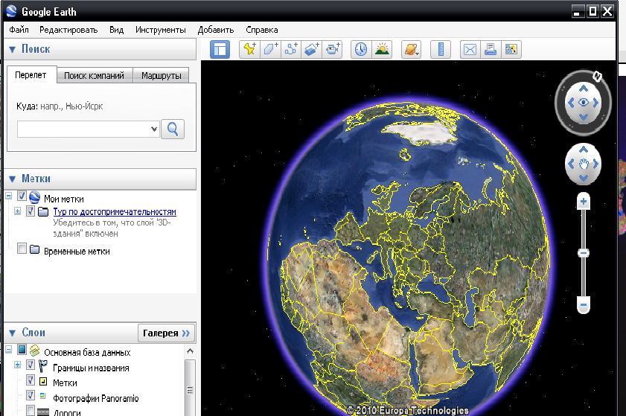

Slide 49

Спасибо за внимание!!!

